Slide 1
Antiguo Testamento 2
Éxodo
Lección #6

Slide 2
Lección 6: El pacto violado y renovado (31:18-34:35)
Bosquejo
El pecado de Israel- el becerro de oro (31:18-32:6)
La intercesión de Moisés (32:7-14)
Israel es castigado (32:15-29)
Moisés vuelve a interceder (32:30-33:23)
El pacto es renovado (Cap 34)

Slide 3
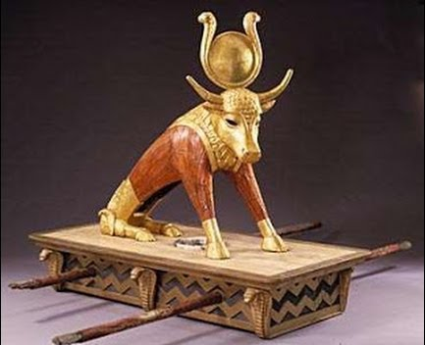
El pecado de Israel - el becerro de oro (31:18-32:6)

Slide 4
El pecado de Israel - el becerro de oro (31:18-32:6)
Menos de cuarenta días después de haber prometido solemnemente que guardarían la ley, los israelitas quebrantaron el pacto con el Rey divino.
Mientras Moisés estaba en el monte con Jehová, la gente israelitas se cansó de esperar a su líder y pidieron a Aarón que les hiciera una representación visible de la divinidad.

Slide 5
El pecado de Israel - el becerro de oro (31:18-32:6)
Se pone de manifiesto la tendencia idólatra del corazón humano. No se contenta con un Dios invisible; quiere tener siempre un Dios a quien se pueda ver y palpar.
Israel quería servir a Dios por medio de una imagen y la hizo probablemente en la forma del dios egipcio, el buey Apis.

Slide 6
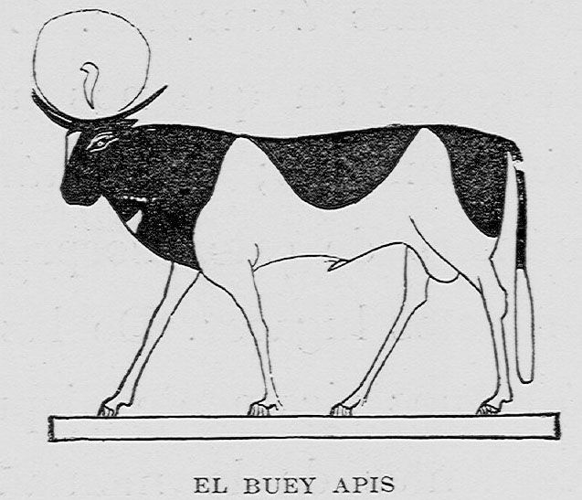
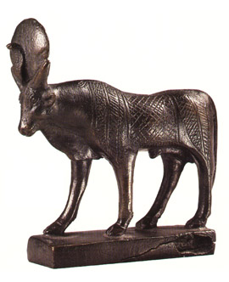
El pecado de Israel - el becerro de oro (31:18-32:6)
EL BUEY APIS

Slide 7
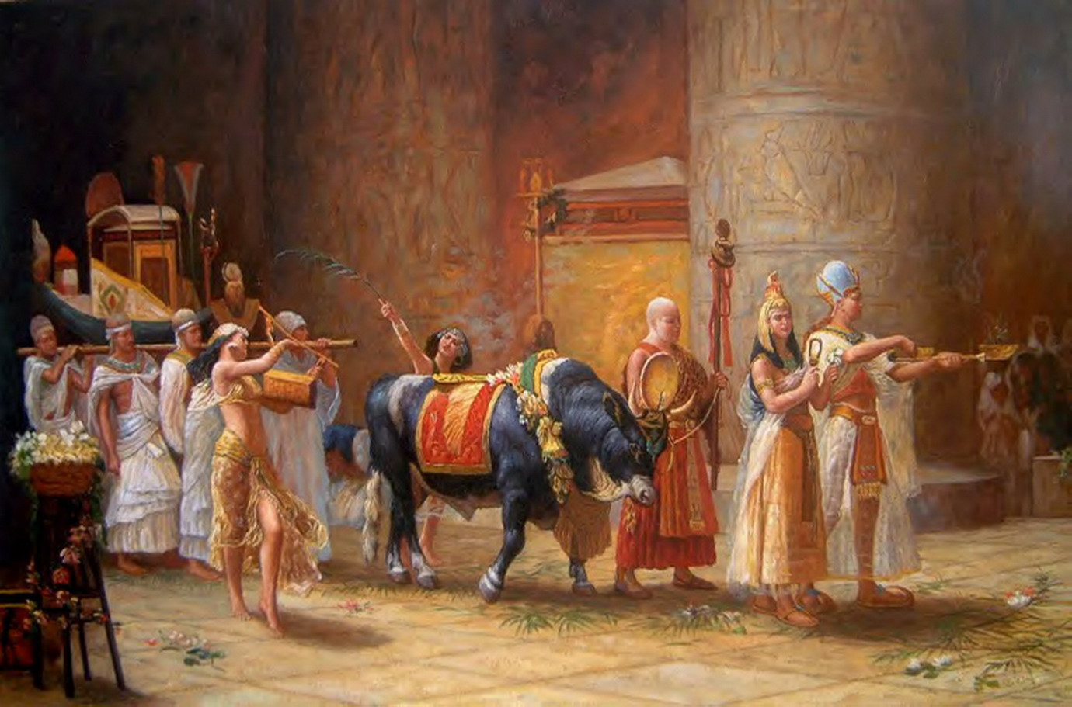
El pecado de Israel - el becerro de oro (31:18-32:6)
LA PROCESIÓN DEL TORO APIS

Slide 8
El pecado de Israel - el becerro de oro (31:18-32:6)
Sin embargo, la representación de un dios en forma de toro se extendía por todo el antiguo Cercano Oriente.
El animal era un símbolo de señorío, fortaleza, energía vital y fertilidad y era deificado o convertido en objeto de adoración o, sobre el fundamento de estos atributos, usado en representación de la deidad.

Slide 9
El pecado de Israel - el becerro de oro (31:18-32:6)
Puede ser que no hayan tenido la intención de quebrantar el primer mandamiento de adorar a otro dios.
En todo caso, estaban quebrantando el segundo mandamiento al hacer una representación física del Dios espiritual y luego adorarle (32:8)

Slide 10
El pecado de Israel - el becerro de oro (31:18-32:6)
Salmos 106:19,20
“Hicieron becerro en Horeb,
Se postraron ante una imagen de fundición.
Así cambiaron su gloria
Por la imagen de un buey que come hierba.”

Slide 11
El pecado de Israel - el becerro de oro (31:18-32:6)
En el Nuevo Testamento, Esteban dijo: “Entonces hicieron un becerro, y ofrecieron sacrificio al ídolo, y en las obras de sus manos se regocijaron” (Hch 7:41)
El apóstol Pablo declaró que fueron culpables de idolatría (I Corintios 10:7)
“Ni seáis idólatras, como algunos de ellos, según está escrito: Se sentó el pueblo a comer y a beber, y se levantó a jugar.”

Slide 12
La intercesión de Moisés (32:7-14)
La ira de Dios con Israel se evidencia de varias maneras:
Al hablar con Moisés, Jehová denominó a Israel “tu pueblo” (v.7). Puesto que habían quebrantado el pacto, realmente ya no se les podía llamar el pueblo de Dios.
Dijo que se habían corrompido y que eran pueblo de dura cerviz (v.9)
Dios amenazó con “consumir” al “pueblo” (v.10).

Slide 13
La intercesión de Moisés (32:7-14)
Manifestó la opción de hacer de Moisés una nación grande (v.10)
Le presentó a Moisés una alternativa, a saber, llevar a cabo por medio de Moisés las promesas que había hecho a los padres de Israel.

Slide 14
La intercesión de Moisés (32:7-14)
Moisés demostró su grandeza negándose a buscar algo para sí mismo y más bien intercedió por su pueblo.
Le recalcó al Señor que los israelitas, a pesar de su pecado, constituían el pueblo de Dios, puesto que Él mismo los había sacado de Egipto.
Demostró preocupación por el honor de Dios. Si destruía a los israelitas, los egipcios atribuirían burlonamente malos motivos a Dios.
Le mencionó a Dios las promesas dadas a los patriarcas creyendo en su fidelidad.

Slide 15
La intercesión de Moisés (32:7-14)
Por medio de la intercesión de Moisés y su fe, Israel fue salvado de la destrucción (v.14).

Slide 16
Israel es castigado (32:15-29)
La rebelión de Israel le acarreó castigo a pesar de la intercesión de Moisés y de la misericordia de Dios.
Los israelitas debían aprender que no es cosa insignificante menospreciar la revelación de un Dios santo y violar su pacto con ligereza.

Slide 17
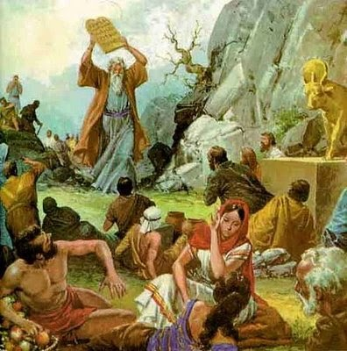
Israel es castigado (32:15-29)
Primero tuvieron que ver cómo las tablas de la ley fueron rotas, un acto que simbolizó que la idolatría de ellos había anulado el pacto.

Slide 18
Israel es castigado (32:15-29)
Segundo, fueron obligados a beber el agua mezclada con el polvo del becerro de oro como símbolo de que tenían que llevar la culpa de su pecado.
Luego, Moisés invitó a todos los que quisieran juntarse con él. Los levitas se pusieron del lado de Moisés y le obedecieron matando a espada a tres mil de los que probablemente eran los mas obstinados de los idólatras.

Slide 19
Israel es castigado (32:15-29)
Después de llevarse a cabo el castigo, Moisés mandó a los levitas a consagrarse “a Jehová” (v.29).
La decisión de estar del lado del Señor calificaba a los levitas para la consagración. Debido a esta decisión, se convirtieron en la tribu sacerdotal y fueron bendecidos por Dios de una manera especial.

Slide 20
Israel es castigado (32:15-29)
En 32:35 leemos que el Señor “hirió al pueblo”. Aparentemente fue otro castigo más por su pecado.
Algunas versiones dicen: “el SEÑOR lanzó una plaga sobre el pueblo” (NVI); “Después, el SEÑOR envió una terrible plaga sobre ellos…” (NTV); “Y Jehovah hirió al pueblo con una plaga…” (RVA)
Al parecer Dios “hirió al pueblo” enviando una plaga sobre ellos. No se dan más detalles sobre el castigo.

Slide 21
Israel es castigado (32:15-29)
Finalmente, Dios retiró su presencia de entre los israelitas, enviaría un ángel delante de ellos. (33:2,3).

Slide 22
Moisés vuelve a interceder (32:30-33:23)
Moisés no se conformó con la salvación física de Israel sino que pidió que Jehová perdonara completamente el pecado del pueblo y lo restaurara espiritualmente.
La profundidad de los sentimientos que Moisés sentía por sus conciudadanos israelitas se revela en su pedido de: “que perdones ahora su pecado, y si no, ráeme ahora de tu libro que has escrito.” 32:32. Nos recuerda la compasión de Pablo (Rom 9:3) e incluso la de Jesús, que fue hecho pecado por nosotros (II Cor 5:21)

Slide 23
Moisés vuelve a interceder (32:30-33:23)
En 32:32 encontramos la primera mención en la Biblia de un libro que presumiblemente contiene los nombres de los que complacen a Dios (Sal 69:28; Flp 4:3; Ap. 3:5; 20:15)
El Señor respondió el pedido de Moisés declarando otro principio general que ha sido verídico por las edades (32:33): Las personas son responsables únicamente por sus propios pecados. “El alma que pecare, esa morirá; […] la impiedad del impío será sobre él” Eze 18:20

Slide 24
Moisés vuelve a interceder (32:30-33:23)
Al escuchar la advertencia de Dios (“pero yo no subiré en medio de ti, porque eres pueblo de dura cerviz, no sea que te consuma en el camino.” 33:3) de los labios de Moisés, el pueblo se enlutó, despojándose de sus atavíos (33:4-6).
Los israelitas se abstuvieron de usar sus alhajas durante los años que pasaron en el desierto.

Slide 25
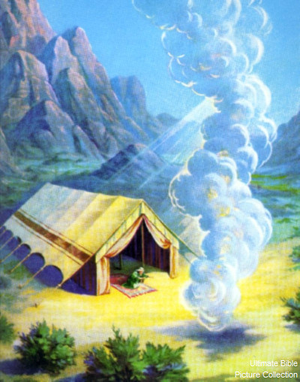
Moisés vuelve a interceder (32:30-33:23)
Entonces Moisés levantó un “tabernáculo” fuera del campamento. Ahí, Dios descendería en una columna de nube y comunicaría Su palabra a Moisés (33:7-11).

Slide 26
Moisés vuelve a interceder (32:30-33:23)
Como el Señor le pidió a Moisés: “Anda, sube de aquí, tú y el pueblo que sacaste de la tierra de Egipto, a la tierra de la cual juré a Abraham, Isaac y Jacob, diciendo: A tu descendencia la daré” (33:1) entonces Moisés le respondió haciendo tres peticiones:

Slide 27
Moisés vuelve a interceder (32:30-33:23)
Que la presencia divina fuera con él y el pueblo hacia la Tierra Prometida (33:12,14-17)
Que Dios le concediera un conocimiento de las intenciones y propósitos divinos (“tu caminos”) a fin de conocerle mejor (33:13)
Que Dios le concediera una visión de su gloria (33:18-23)

Slide 28
LOS QUE “VIERON” A DIOS
Moisés vio Su espalda (Ex.33:23)
Los ancianos de Israel vieron el ambaldosado debajo de Sus pies (Ex. 24:10)
Isaías vio “sus faldas [que] llenaban el templo” (Isa 6:1)

Slide 29
El Pacto es renovado (Cap. 34)
La intercesión de Moisés fue premiada grandemente.
Dios pidió a Moisés subir al monte para renovar el pacto. Nuevas tablas de la ley (con los Diez Mandamientos) fueron escritas (vs.1-4).

Slide 30
El Pacto es renovado (Cap. 34)
Se le concedió a Moisés una nueva revelación del carácter divino proclamando su nombre: “Jehová fuerte, misericordioso y piadoso; tardo para la ira y grande en misericordia…que perdona…y que de ningún tendrá por inocente al malvado” (vs.6,7).
En la ocasión descrita aquí en el éxodo, Dios manifestó su misericordia perdonando a su pueblo.

Slide 31
El Pacto es renovado (Cap. 34)
Moisés le pidió a Dios que perdonara al pueblo (vs. 8, 9) y Dios dijo que haría un pacto con Israel y expulsaría las naciones de Canaán delante de ellos (vs. 10, 11).
No habían de hacer pactos con esas naciones idólatras (vs. 12–16)

Slide 32
El Pacto es renovado (Cap. 34)
Dios repitió algunas de las leyes y estatutos que ya le había dado a Moisés, enfatizando las regulaciones para la adoración (vs.17-26).
Moisés escribió las palabras de Dios (el resto de las leyes y estatutos) mientras estuvo en el monte por cuarenta días y cuarenta noches (vs.27,28)
Después de ello, su rostro resplandeció por haber estado en la presencia de Dios (vs. 29,30,33-35).
Volvió a referir las palabras al pueblo (vs.31,32)

